Slide 1
大中票券債券市場展望雙週報
2023/10/02
Peter Tsai

Slide 2
市場回顧
美國10y公債利率過去兩周持續走高，向上測試4.60%的高點。FOMC會後的點陣圖，暗示尚有升息的機會，且政策利率將在高檔維持更長時間。市場預期看法轉變，引導美公債利率修正走高。美債10y上周五收在4.5711%。台債利率市場，受到美債利率走勢影響，雖然20年券標售結果佳，但是交易商操作保守，近期利率多偏上漲。10y最新收盤利率為1.245%。

Slide 3
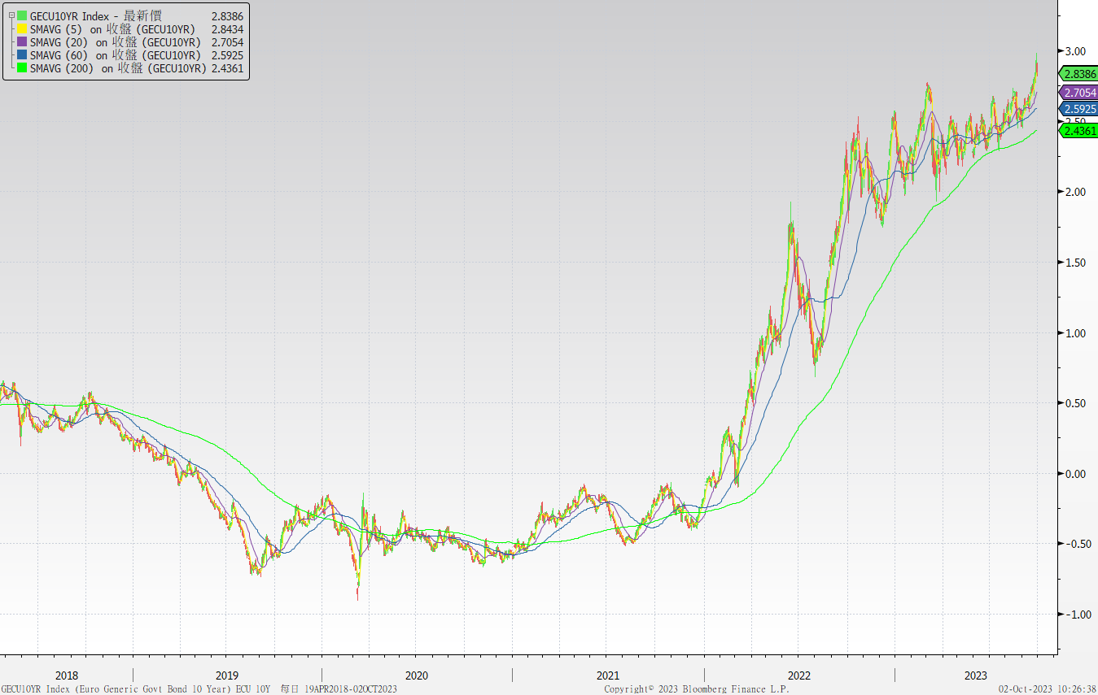
歐債十年期利率走勢圖

Slide 4
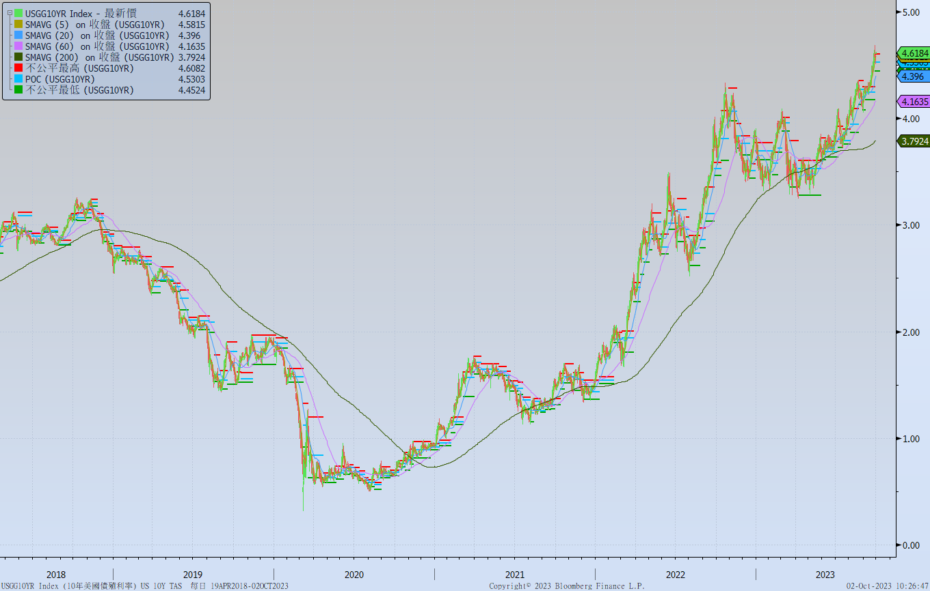
美債十年期利率走勢圖

Slide 5
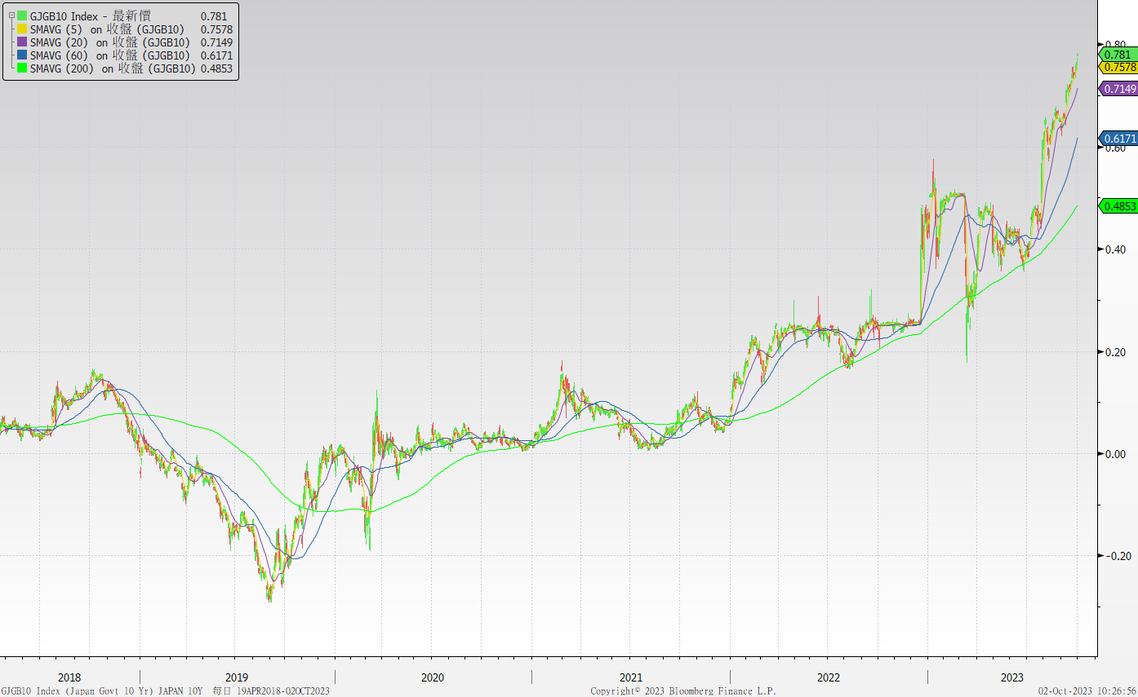
日債十年期利率走勢圖

Slide 6
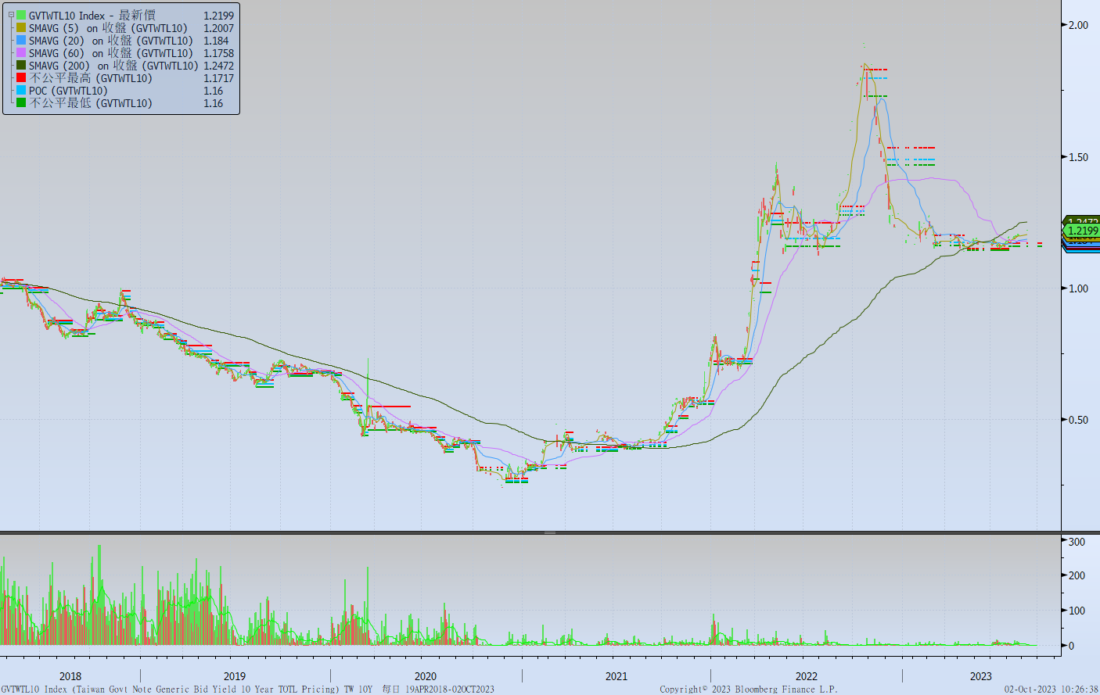
台債十年期利率走勢圖

Slide 7
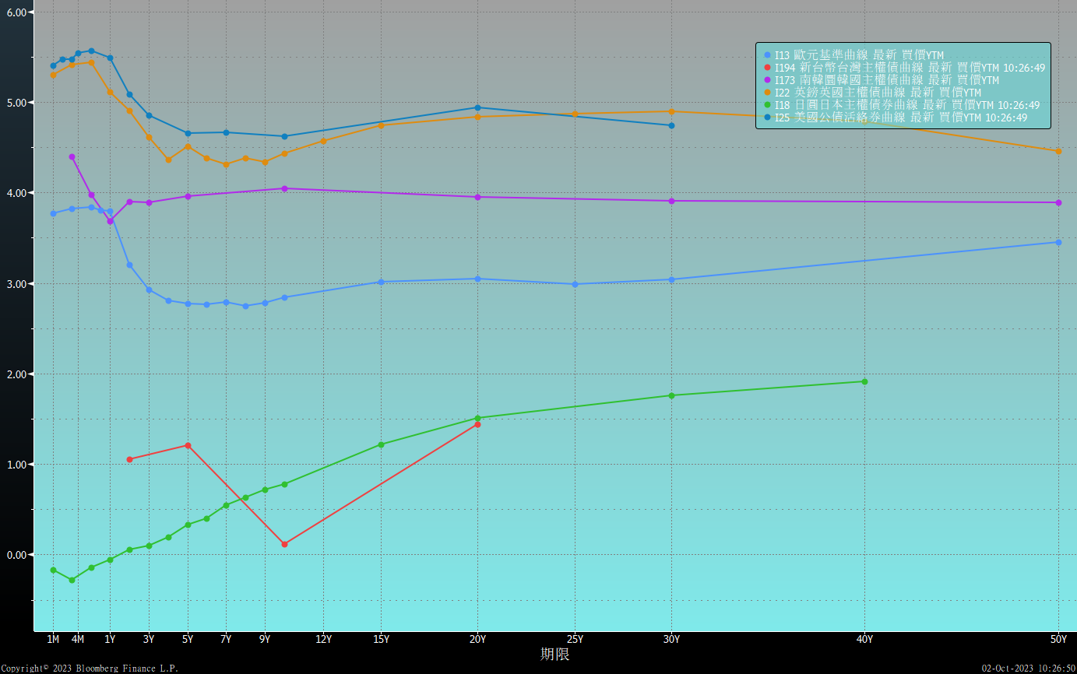
主要國家殖利率曲線

Slide 8
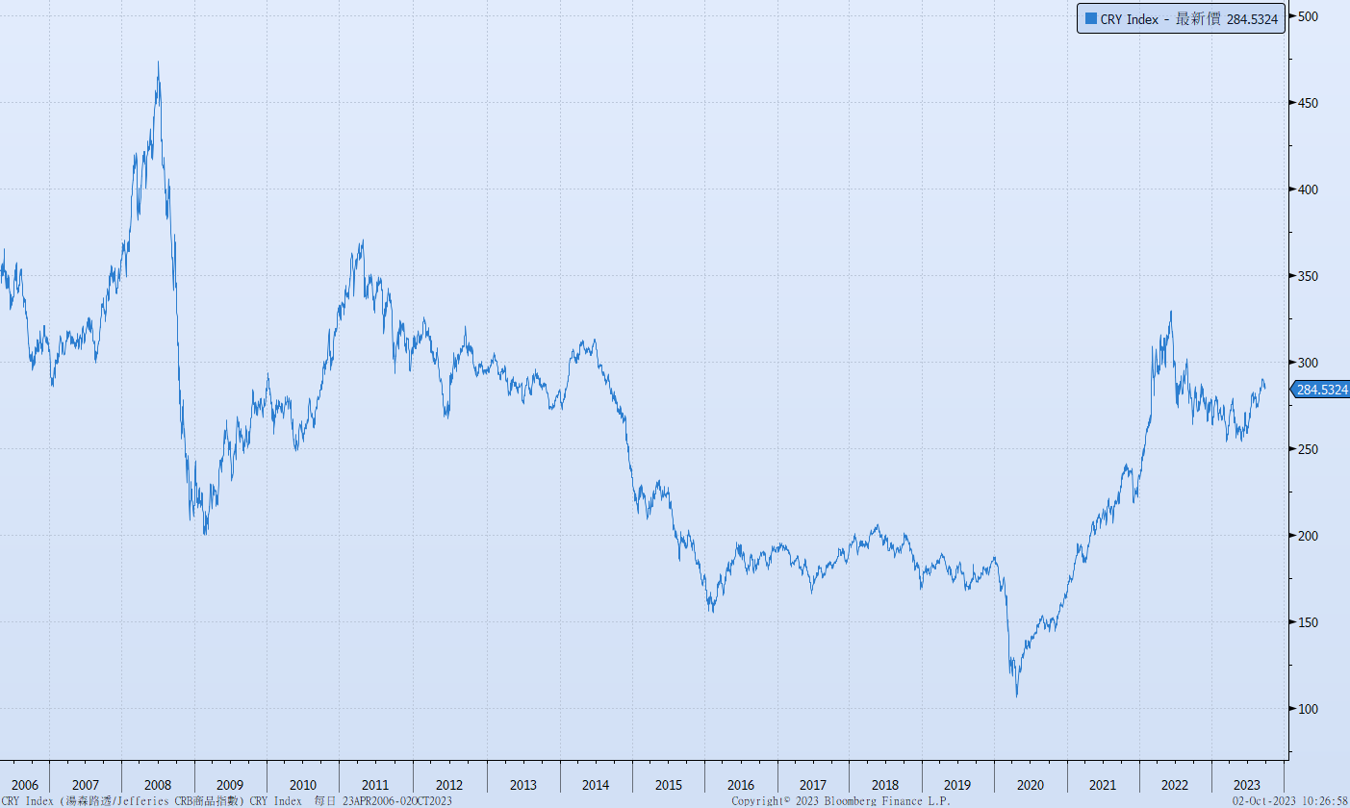
原物料指數

Slide 9
美國GDP成長率

Slide 10
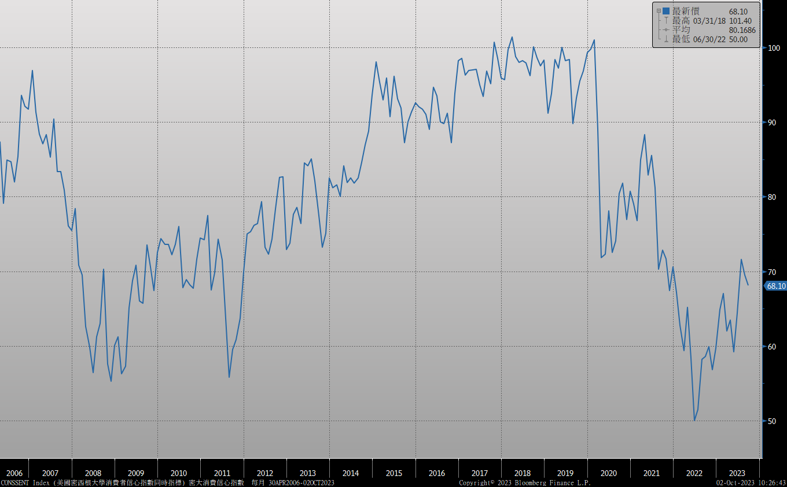
密大消費信心

Slide 11
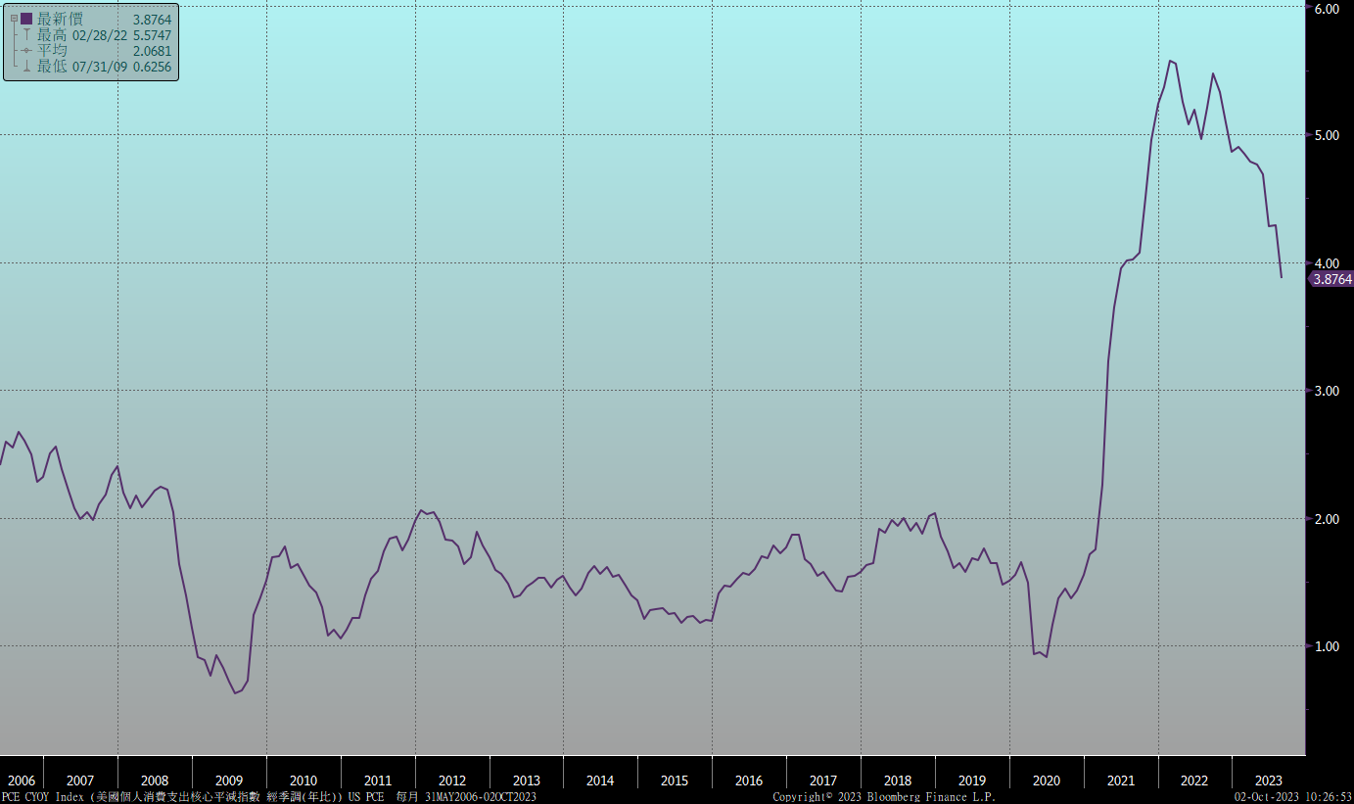
美國個人消費支出核心平減指數 經季調(年比)

Slide 12
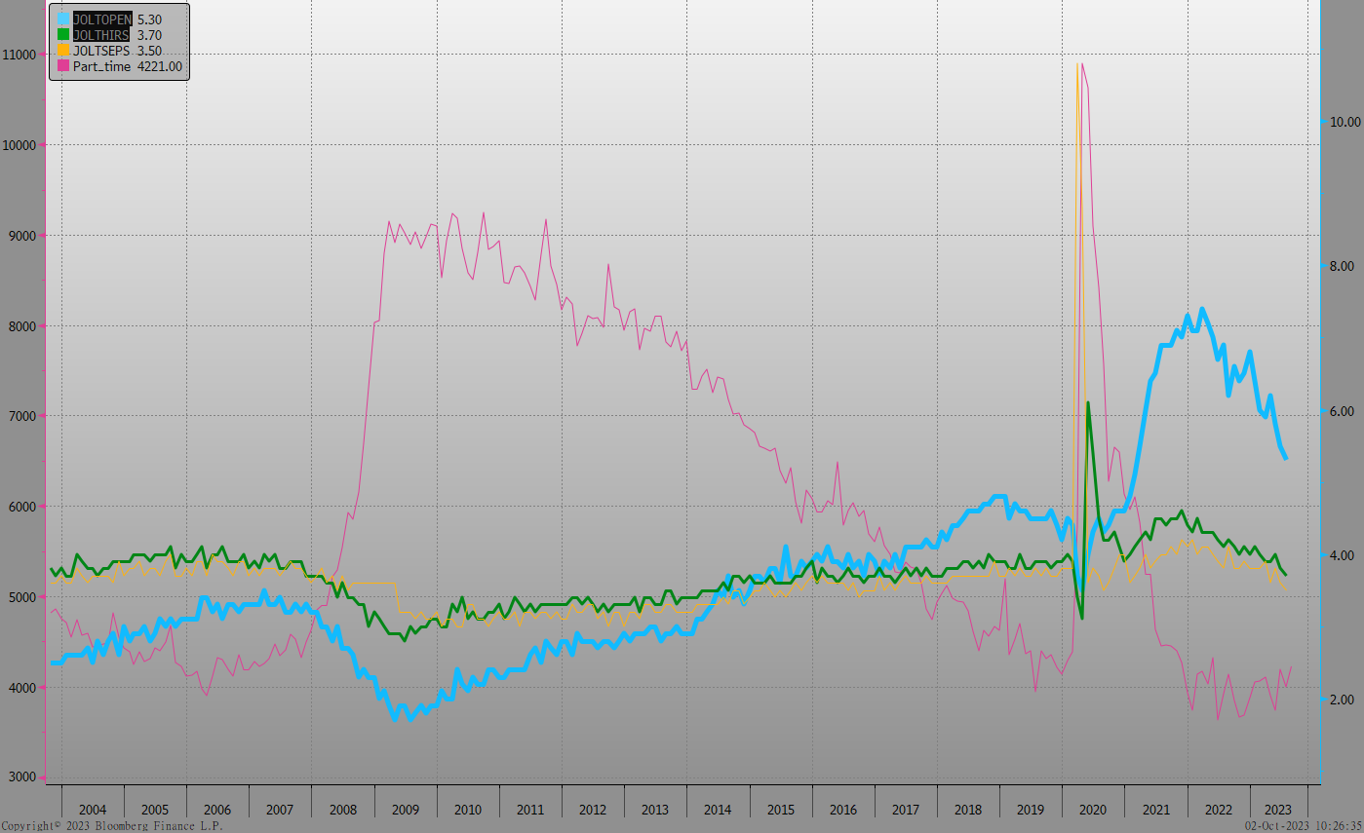
美國就業情況

Slide 13
美國新屋及成屋銷售

Slide 14
美國非農就業人數

Slide 15
經濟數據預報

Slide 16
市場展望
從利率走勢看，美債10y利率在月線與季線持續上揚的情況下，屢創近期新高。技術線形看漲，不預設利率高點。
在經濟數據方面，即將公布台灣9月CPI數據，美國9月ISM服務指數，9月美國非農就業報告，9月美國CPI數據。最新公布的核心個人消費支出價格指數8月份環比上漲0.1%，為2020年底以來最小漲幅。顯示美國通膨持續降溫。但FED仍強調控制通膨尚未結束，有再升息的機會。台債方面，受到美債利率創近期新高影響，台債市場利率有補漲行情。但台灣通膨溫和，盤勢料在高檔趨於整理。預估10y區間在1.20%~1.28%。利率交換市場，5年期利率區間在1.55%~1.75%。

